Slide 1



Construindo uma cultura de liderança transformadora: inspirando impacto
SOROPTIMIST INTERNATIONAL OF THE AMERICAS, INC
Notes:
É uma grande satisfação reunir-se hoje com vocês… aproximando clubes, regiões e fusos horários diferentes.
O que nos une é um propósito poderoso e compartilhado: melhorar a vida de mulheres e meninas.
Para muitas de nós, tudo começou com a ideia de participar de uma ou duas reuniões da Soroptimist... só para ver do que se tratava.
E, sem perceber, ao longo do caminho, essa organização se tornou parte da nossa identidade.
Por isso, é muito especial estarmos aqui hoje — juntas — falando sobre liderança transformadora… e sobre o futuro que estamos construindo para a Soroptimist.
OPCIONAL: Adicione um toque de humor leve ou uma conexão pessoal sobre sua própria trajetória na Soroptimist.

Slide 2





O propósito de hoje
O que é
Como você lidera
Próxima ação
Notes:
Não importa o que trouxe você ao Soroptimist no começo… ou como você chegou até aqui…
Hoje, vamos falar sobre algo que é realmente importante para o futuro da SIA.
Vamos falar sobre a liderança transformadora: uma liderança que não se define pelo cargo que você ocupa… mas pelo impacto que você gera.
Nos próximos minutos, vamos refletir sobre o que a liderança transformadora realmente significa,
quantas pessoas aqui provavelmente já lideram dessa forma sem nem perceber
e, na sequência, sobre uma ação que cada pessoa aqui pode tomar para desenvolver ainda mais sua liderança.

Slide 3


O que é Liderança Transformadora?
  Gera mudanças duradouras​
  Influência acima de autoridade​
  Empoderamento acima de controle​
  Propósito acima de cargo
Notes:
A liderança transformadora significa gerar mudanças positivas e duradouras — em pessoas, em nossos clubes, em nossas comunidades... e até mesmo dentro de casa.
É uma liderança fundamentada em propósito e valores... e sustentada por ações cotidianas que melhoram a vida de mulheres e meninas.
Ela é mais relacionada à influência do que à autoridade.
Ao empoderamento, mais do que ao controle.
Ao propósito mais do que ao cargo.
E o mais importante: cada Soroptimista já é uma líder... aqui e agora.
Porque o trabalho que fazemos, juntas, é transformador de verdade.

Slide 4



Por que isso importa agora​
Comunidades em transformação​
Voluntariado
em evolução​
Liderança
importa​
Notes:
Caso ainda não tenham notado… nossas comunidades estão mudando.
O voluntariado está mudando.
E a liderança, em todos os níveis, é mais importante do que nunca.
A liderança da Soroptimist sempre foi diferente.
Ela é um processo colaborativo.
Um ato de compaixão.
E exige coragem.
E isso... é a liderança transformadora em ação.

Slide 5

Repensando a liderança​
A liderança se manifesta quando:
1
2
3
Damos um exemplo​
Damos as boas-vindas às novas associadas​
Levantamos perguntas
importantes​
Notes:
Liderança nem sempre significa estar no pódio.
Muitas vezes significa dar o exemplo.
Dar as boas-vindas a uma nova associada.
Ou levantar aquela pergunta importante... aquela que todo mundo quer fazer... mas talvez tenha medo de dizer em voz alta.

Slide 6

Como vocês já contribuem?​
Notes:
Gostaria de fazer uma pergunta importante.
Como seria se, em vez de nos perguntarmos se estamos qualificadas, nos perguntássemos de que forma já estamos contribuindo para a missão?
O que já estamos fazendo — neste exato momento — que mostra que somos líderes transformadoras?
Porque a verdade é que... muitas de vocês já são isso mesmo.

Slide 7



Liderança no dia a dia​
Notes:
Liderança não precisa de microfone.
Ela se manifesta em pequenos gestos de incentivo praticados todos os dias.
OPCIONAL: Breve exemplo pessoal ou regional de liderança discreta.
⏱ PULE ESTA SEÇÃO SE ESTIVER COM POUCO TEMPO
Exemplo: Um exemplo seria tomar a iniciativa de levar alguns lanches para a sua mesa enquanto acompanha uma apresentação pouco antes do almoço.
Ou enviar uma mensagem para integrantes da sua equipe no Zoom pouco antes de uma apresentação importante, elogiando sua aparência ou estilo... isso, sim, pode ser transformador.

Slide 8

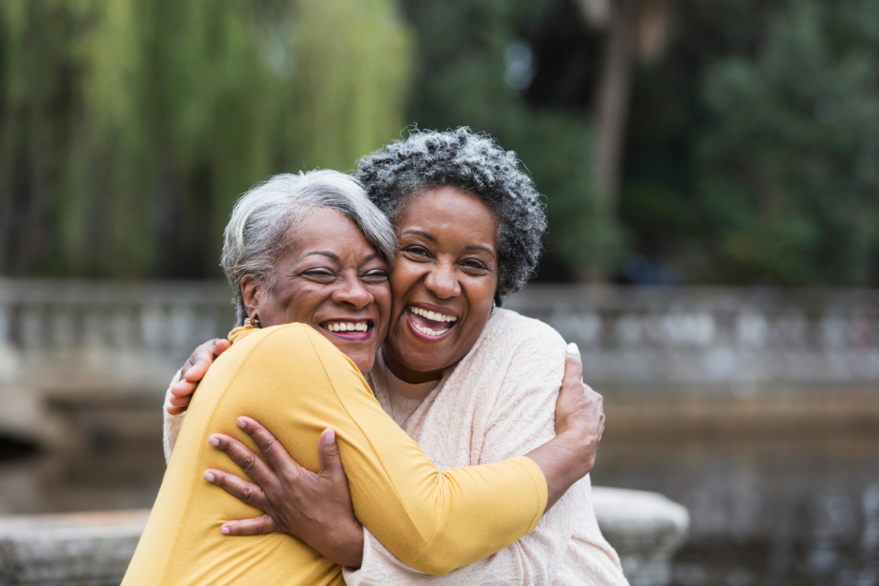


Vocês já têm qualidades de liderança​
Organização​
Incentivo​
Atuação em defesa da causa​
Conexão​
Notes:
Cada pessoa aqui contribui com as qualidades de liderança, como organização, incentivo, atuação em defesa de uma causa ou conexão com outras pessoas.

Slide 9

Pequenas ações moldam a cultura​
  Convide alguém a participar​
  Experimente novas abordagens​​
  Manifeste-se​
Notes:
Na Soroptimist, a liderança se manifesta nos gestos simples do dia a dia.
Um exemplo seria convidar alguém para participar de uma conversa sobre o planejamento de um grande evento… experimentar uma nova abordagem para engajar as associadas… ou se manifestar, criando espaço para que outras pessoas sejam ouvidas.
Você não precisa fazer tudo.
Basta fazer algo.

Slide 10

Obstáculos que as mulheres enfrentam​
  Insegurança
  Medo de fracasso​
  Síndrome do impostor​
  Expectativas externas​
Notes:
Parece fácil, não é? Podem acreditar: sei que as mulheres, coletivamente, enfrentam barreiras tanto internas quanto externas.
A insegurança, o medo de fracasso, a síndrome do impostor e as expectativas externas são obstáculos que enfrentamos.
OPCIONAL: Exemplo pessoal de superação de um obstáculo.
⏱ PULE ou PEÇA À PLATEIA PARA COMPARTILHAR EXEMPLOS, SE O TEMPO PERMITIR
Exemplo: Pessoalmente, às vezes sinto que o medo de fracasso tenta me dominar, ou me pego tentando atender às expectativas de outras pessoas. Quando isso acontece, lembro que sem fracassos não saberíamos o verdadeiro significado do sucesso. Temos que vencer essa negatividade interna e continuar avançando.

Slide 11
Escolhendo uma nova voz interior​
“Não estou preparada”​
“Não sei o bastante”​
“Tenho disposição”​
“Posso aprender”​
Notes:
As líderes transformadores mudam sua forma de pensar.
De… “Não estou preparada”… para… “Tenho disposição”.
De… “Não sei o bastante”… para… “Posso aprender”.
Porque a liderança não começa com a certeza — começa com a vontade.

Slide 12

Momento de reflexão​
Qual é o seu chamado de liderança?​
Qual ação você pode colocar em prática nos próximos 30 dias?​
Notes:
Vamos dedicar alguns instantes à reflexão silenciosa.
Qual é o seu chamado de liderança e qual ação você pode colocar em prática nos próximos 30 dias?
⏱ SE HOUVER TEMPO, PEÇA PARA COMPARTILHAREM COM A PESSOA AO LADO OU COM A SUA MESA

Slide 13
Principais conclusões​
Pequenos gestos geram um impacto transformador​
Liderança existe em cada um(a) de nós​
Ações valem mais do que cargos e títulos​
Notes:
A liderança existe em cada uma de nós.
Lembrem-se… as ações valem mais do que cargos e títulos.
E pequenos gestos — quando praticados de forma consistente — geram um impacto transformador.
E é assim que mudamos vidas.

Slide 14

A liderança começa com uma escolha​
Você não precisa liderar com perfeição — basta liderar com propósito.​
Notes:
A liderança não começa com um cargo — começa com uma escolha.
O futuro da Soroptimist é construído por mulheres que escolhem liderar onde se encontram.
Você não precisa liderar com perfeição... basta liderar com propósito.
E quando pequenos gestos se acumulam, é assim que a Soroptimist continua transformando a vida de mulheres e meninas em todo o mundo.

